Slide 1
XV Seminário da Análise da Qualidade e Informação do SINASC
Gerência do SINASC / Secretaria Municipal de São Paulo
Novidades do SINASC
Novembro 2017

Slide 2
Rede RELAMC – Rede Latino-americana de malformações congênitas.
As informações sobre anomalias congênitas serão compartilhadas por todos os países da América Latina.
A Gerência do SINASC representou a Secretaria Municipal da Saúde de São Paulo na reunião técnica ocorrida na Argentina (18 a 21/11) com discussão do termo de acordo para envio regular dessas informações.
Facilitará a vigilância e troca de informações sobre
diagnóstico, monitoramento e prevenção
das anomalias congênitas.

Slide 3
Registro das anomalias congênitas: Ausência da informação na declaração de nascido vivo
Muitas vezes o diagnóstico é feito após o preenchimento da DN e, onde não existe um fluxo combinado e respeitado perde-se a informação.
Cada hospital deve estabelecer o fluxo da informação para garantir a digitação no SINASC.
A vigilância das Anomalias Congênitas depende do
registro responsável e contínuo no SINASC,
como no caso das microcefalias.

Slide 4
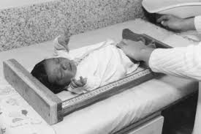
Novos campos da DN : Comprimento (estatura) e Perímetro Cefálico
O Ministério da Saúde até o momento não nos informou a previsão para inclusão dessas informações no aplicativo do SINASC.

Slide 5
Selo SINASC 2018
As variáveis avaliadas serão as mesmas adotadas este ano, para a premiação de 2017.
Lembre!
Para a premiação do Selo SINASC 2017, checar os relatórios no Monitora-SINASC.
O prazo final para fazer as correções necessárias é 31 de janeiro de 2018.

Slide 6
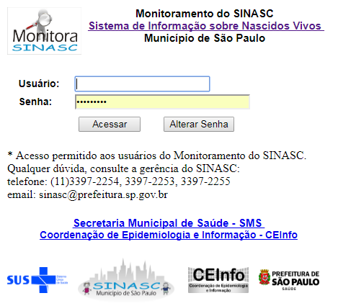
Monitora SINASC

Slide 7
Monitora SINASC
É atualizado semanalmente.
Justificativas como:
“mãe não tinha Carteira de Pré-natal”
não será aceita, pois a própria mãe é fonte de informação, por exemplo, do número de consultas de pré-natal que realizou.
“ nasceu no PS“ por isso não foi registrada a idade gestacional...
A neonatologia é responsável por essa informação!

Slide 8
A DN não pode ter ressalvas!
Em caso de erro no preenchimento, cancelar e fazer nova DN.
A Gerência do SINASC considera que os únicos campos da DN que podem ter ressalvas são os referentes ao endereço de residência materna.

Slide 9
Cancelamentos de DN
Hospitais: devem encaminhar mensalmente, às Supervisões Técnicas de Saúde as DN canceladas as 3 vias: branca, amarela e rosa, junto com as vias brancas preenchidas.
Atenção!
É preciso que junto com as DN canceladas, as Supervisões Técnicas de Saúde enviem memorando com a numeração desses formulários.

Slide 10
Partos domiciliares que receberam assistência no hospital:
Preencher a DN e carimbar no verso os dados do hospital para que o cartório identifique quem emitiu o documento.

Slide 11
Lei sobre a inclusão de CPF no registro civil dos recém-nascidos:
A partir de janeiro de 2018, os cartórios deverão estar adaptados para inserir CPF na Certidões de Nascimento, Óbito e Casamento.
Não haverá nenhuma modificação
da Declaração de Nascido Vivo

Slide 12
Próximo Seminário SINASC
15 de março de 2018
Divulgue!
Participe!!

Slide 13
Gerência do SINASC
Muito obrigada!
Eliana de Aquino Bonilha
Eneida Sanches Ramos Vico
Marina de Freitas
Mirna Namie Okamura
André Takashi Matubara
sinasc@prefeitura.sp.gov.br
Fones: 3397-2253/ 2254/ 2255/ 2242

